Slide 1
Can't Help Falling In Love"
Wise men say only fools rush in
but I can't help falling in love with you
Shall I stay would it be a sin
If I can't help falling in love with you
Like a river flows surely to the sea
Darling so it goes some things are meant to be
take my hand, take my whole life too
for I can't help falling in love with you
Like a river flows surely to the sea
Darling so it goes some things are meant to be
take my hand, take my whole life too
for I can't help falling in love with you
for I can't help falling in love with you.

Slide 2
DAN NAJLEPŠIH SANJ Regina
Sonce zaspano,
mi pravi da si tu.
in luna nad mano,
pozdravlja me v snu.
Prvi cvetovi,
in prvo majsko nebo.
Najlepši vrtovi,
v ljubezni skriti so.
REFREN:
Ker to je dan najlepših sanj,
ki trajal bo za vedno,
utrip srca me vodi tja,
kjer je ljubezen prava.
In če mi kdo vzame to ljubezen,
vzame mi srce,
a brez srca zaljubljen biti se ne da.

Slide 3
FSE, KAJ LAZI
Fse, kaj lazi po ten sveti, napni vüha zlo,
ka boš čulo zaj zapeti pesen visoko.
Dere sen še v janjki skaka, te je lüšno blo,
kolca f hiši sen potaka, varva mačkico.
Zaj ste čüli poslušafci, kakši sen ja ftič,
vüha man kak stari zafci, samo v glavi nič.

Slide 4
ČEBELAR Lojze Slak
Slavko Podboj
SONCE ŠLO JE ZA GORO,
MRAK JE PADEL NA ZEMLJO,
PESEM ČRIČKA SLIŠI SE,
K VEČERNEM' POČITKU VABI VSE.
V MOJEM SRCU JE NEMIR
NA JESENSKI TA VEČER,
TIHO STOPIM SAM ČEZ PRAG,
GREM V MOJ STARI ČEBELNJAK.
KAKO LEPO MI ZAŠUMIJO,
KAKO LEPO MI ZADIŠIJO,
A V SRCU MI SPOMIN
NA MLADE DNI BUDIJO.
ČEBELICE, ČEBELICE,
SAJ MOJE STE PRIJATELJICE,
POZABI VAS NIKDAR
TA STARI ČEBELAR.
V MOJEM SRCU JE NEMIR
NA JESENSKI TA VEČER,
ČRIČEK PESEM JE ODPEL,
A MENI SPOMINE ČAS JE VZEL

Slide 5
DO – RE - MI
DO – a deer, a feemale deer
RAY – a drop of golden sun
MI – a name I call myself
FA – a long, long way to run
SO – a needle pulling thread
LA – a note to follow so
TI – a drink with jam and bread
That will bring us back to do-o-o-o.
DO kot dom lepo doni,
RE kot reka radosti,
MI kot mir za vse ljudi,
FA kot fant, ki se smeji,
SO kot sonce, ki žari,
LA zapojemo si vsi,
TI kot tisoč je želja, pa se lestvica konča.

Slide 6
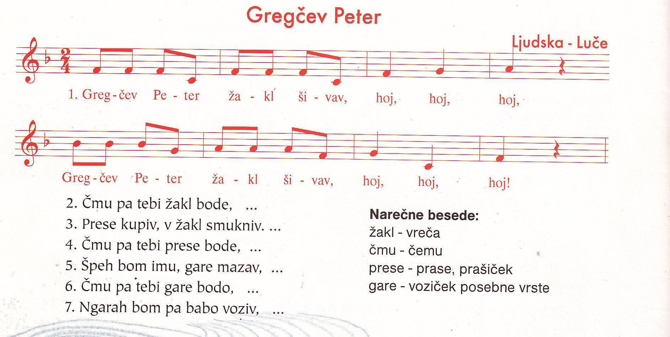

Slide 7

HUDA MRAVLJICA M. Vodopivec
1. Bila je huda mravljica
šest črnih nog je imela.
je migala, je vohala,
je čisto ponorela.
2. Bila je huda mravljica,
po trgu je hodila,
lončarju je čez piskre šla,
pa vse mu je pobila.
3. In kamorkoli je prišla,
so vsi pred njo bežali,
je pokalo, je stokalo
pod njenimi stopali.
4. Oj mravljica požrešnica,
le kaj je naredila?
Še bika je pohrustala,
samo roge pustila.
5. Seveda to je čisto res,
le kaj se bik šopiri?
Šest črnih nog ima mravljica,
a bik ima le štiri.
6. Če slišiš hudo mravljico
po svetu godrnjati.
Obrni se in steci proč,
kar zmorejo podplati!

Slide 8
NE ČAKAJ NA MAJ Zlata Ognjanovič
Ne čakaj pomladi, ne čakaj na maj,
le kaj ti bo sonce in rože, zakaj.
Saj lička so rožni ti cveti,
v očeh žarek sonca sveti.
Ne čakaj pomladi, ne čakaj na maj,
kaj mar ti zelenih trav.
Srce nič ne čaka, bije, tiktaka, kliče ljubav,
zakaj čakala bi na maj.

Slide 9
ČEZ ŠUŠTARSKI MOST
V Ljubljani, za Ljubljanico, tam najde vsak vse kar želi,
tam skrije med cvetlice te Julija bar.
Če si zaljubljen, če si mlad, a čez leto in čez dan
prišel boš tja z nevesto, na Magistrat.
Čez Šuštarski most, čez Šuštarski most,
levo na Mestni trg, desno na Stari trg,
po spomine po mladost čez Šuštarski most.
V Ljubljani, za Ljubljanico, tam najde vsak kar išče
fant sulico, mož cviček in luna balkon,
največjo knjigo učenjak, mini krilo deklica,
še tole svojo pesem, našla sem tam.

Slide 10
ČEZ ŠUŠTARSKI MOST – v G-duru Majda Sepe
INTRO: Am D7 G Em Am D G
G B7 Em G7
V Ljubljani, za Ljubljanico, tam najde vsak vse kar želi
C G A7 D7
Tam skrije med cvetlice te Julija bar
G B7 Em G7
če si zaljubljen, če si mlad a čez leto in čez dan
C G Am D7 G
prišel boš tja z nevesto, na Magistrat
G B7 Em G7 C G A7 D7
Čez Šuštarski most ------_____ Čez Šuštarski most
G B7 Em G7
levo na Mestni trg desno na Stari trg
C G Am D7 G
__po spomine po mladost čez Šuštarski most
G B7 Em G7
V Ljubljani, za Ljubljanico, najde vsak kar išče
C G A7 D7
Tam za večerjo Vitez kopuna ti da
G B7 Em G7
in Maček cvička rdečega in če z mačkom greš od tam
C G Am D7 G
lahko potunkaš glavo v Robbov vodnjak
G B7 Em G7 C G A7 D7
Čez Šuštarski most ------_____ Čez Šuštarski most
G B7 Em G7
levo na Mestni trg desno na Stari trg
C G Am D7 G
__po spomine po mladost čez Šuštarski most
Am D7 G Em Am D G
la al la la la la..............................
Am D7 G Em Am D G
la al la la la la.....................................aaaaa ha
G B7 Em G7
V Ljubljani, za Ljubljanico, tam najde vsak kar išče
C G A7 D7
fant sulico, mož cviček in luna balkon
G B7 Em G7
največjo knjigo učenjak, minikrilo deklica,
C G Am D7 G
še tole svojo pesem, našla sem tam
G B7 Em G7 C G A7 D7
Čez Šuštarski most ------_____ Čez Šuštarski most
G B7 Em G7
levo na Mestni trg desno na Stari trg
C G Am D7 G
__po spomine po mladost čez Šuštarski most
Am D7 G Em Am D G
la al la la la la..............................
Am D7 G Em Am D G
la al la la la la.....................................aaaaa ha

Slide 11
HE'S GOT THE WHOLE WORLD IN HIS HANDS
Črnska duhovna
1. He's got you and me, brother, in His hands,
He's got you and me, brother, in His hands,
He's got you and me, brother, in His hands,
He's got the whole wide world in His hands
2. He's got the whole world in His hands,
He's got the whole world in His hands,
He's got the whole world in His hands,
He's got the whole wide world in His hands.
3. He's got the little bitty babies in His hands,
He's got the little bitty babies in His hands,
He's got the little bitty babies in His hands.
He's got the whole wide world in His hands.
4. He' got everybody her in His hands,
He' got everybody her in His hands,
He' got everybody her in His hands,
He's got the whole wide world in His hands.

Slide 12
KO BI VSA LJUDSTVA Arsen Dedić
Ko bi vsa ljudstva na svetu,
kakor vsi mladi na svetu,
ko bi vsa ljudstva na svetu
sklenila tako.
Da reko, dosti bilo je že solza,
vse kar hudo je,
naj s sveta v hipu izgine,
vsem dobro naj bo.
Vsi ljudje srečni bi peli
in roke v vencu imeli
čez ves svet, kjer bi živeli
brez vojn in strahov.
Dva in dva si takrat
bi bila bratu brat.
S pesmijo, ki hrabri,
zdaj gremo v nove dni.
Morda bo vse pelo,
vam, ki ste še mladi,
da si kdaj zgradite
boljši svet.

Slide 13
MALO MIRU
Kot droben cvet, ki prekriva ga sneg,
kot ogenj, ki v vetru spreminja se v led,
kot majhna lutka, ki nimaš je rad,
počutim se mnogokrat.
Ko gledam oblake objokanih lic
in slišim še krike preganjanih ptic,
v strahu pred temo se pesem rodi,
naj nič se nam ne zgodi.
Vsaj malo sonca, vsaj malo smeha,
za svet, kjer teče življenja reka.
Topline malo, ljubezni nežne,
miru vsaj malo si zdaj želim.
Vsaj malo sreče, veselja malo
in da ljudje bi več ne jokali,
miru vsaj malo, vsaj eno željo,
da upanja zdaj še ne izgubim.
Želim, da razumel bi pesem ves svet,
dekle sem, ki poje, kar pravi srce,
in sama drhtim kot osamljeni ptič,
ki sluti viharne dni.
Vsaj malo sonca, vsaj malo smeha …
Vsaj malo sreče, veselja malo…
Poj z menoj to pesmico,
v miru naj ves svet živi.
Vsaj malo sonca, vsaj malo smeha..
(poj z menoj to pesmico…)

Slide 14

MOJ PRIJATELJ PIKI JAKOB
Kajetan Kovič
V nekem mestu, v neki hiši
majhen medved je doma,
tam sedi v medvedji šoli,
razne igre se igra.
Z očkom se po mestu vozi,
z mamo v trgovino gre,
sestri naloge popravlja,
meni pravljico pove.
To je Piki, moj prijatelj,
ki me spremlja noč in dan,
ki pozna vse šale
in je zmeraj nasmejan.
To je Piki, naš prijatelj,
s polno torbico norčij.
Gremo z njim v medvedjo šolo
se zabavat tudi mi.
Kdo je Piki? Kako je Piki postal Piki? Kdaj in kako je Piki prišel stanovat k učitelju? Kdo vse
stanuje v bloku v četrtem nadstropju?

Slide 15
MY HEART WILL GO ON (TITANIC)
Celine Dion
Every night in my dreams
I see you. I feel you.
That in how I know you go on.
Far across the distance
And spaces between us
You have come to show you go on.
Near, far wherever you are
I belive that the heart does go on
Once more you open the door
A you´re here in my heart
And my heart will go on and on
Love can touch us one time
And last for a lifetime
And never let go till we ´re go on
Near, far wherever you ar
I belive that the heart does go on
Once more you open the door
And you´re here in my heart
And my heart will go on and on
You´re here, there´s nothing I fear,
And I know that my heart will go on
We´ll stay forever this way
You are safe in my heart
And my heart will go on and on.

Slide 16
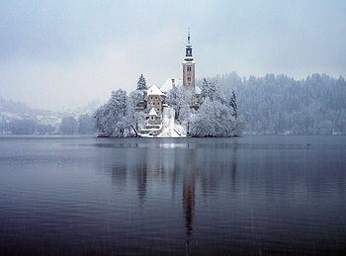
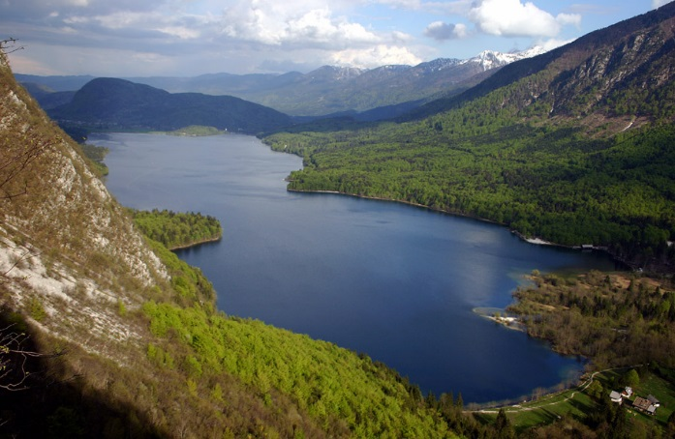
SIVA POT Aleksander Mežek
Skoraj raj si, ti Gorenjska,
sive gore in zelene reke,
tu življenje skriva svoj zaklad,
stara si kot sonce, mlajša kot pomlad.
Siva pot vodi me, kamor hoče srce,
na gorenjsko, kjer gore so, vodi me siva pot.
Le spomini še živijo,
zemlja stara, trda neizprosna,
rdeča roža v tvojih je laseh,
nežna mesečina, solza v očeh.
Ko vstaja jutro, slišim ptice iz daljave,
radio spominja me na dom, tam nekje.
in ko se vozim po betonskih magistralah,
mislim nate le, nate le.

Slide 17
STAND BY ME
WHEN THE NIGHT HAS COME,
AND THE LAND IS DARK.
AND THE MOON IS THE ONLY LIGHT WE SEE.
NO, I WON'T BE AFRAID,
NO, I WON'T BE AFRAID,
JUST AS LONG AS YOU STAND BY ME.
AND DARLING, DARLING,
STAND BY ME, OH, STAND BY ME,
JUST AS LONG AS YOU STAND,
STAND BY ME.
IF THE SKY THAT WE LOOK UPON,
SHOULD THUMBLE AND FALL.
AND THE MOUNTAIN SHOULD CRUMBLE TO THE SEE.
I W0N'T CRY, I WON'T CRY
NO, I WON'T SHED A TEAR,
JUST AS LONG AS YOU STAND,
STAND BY ME.
AND DARLING....

Slide 18
STOJI UČILNA ZIDANA
A. M. Slomšek
1. Stoji učilna zidana,
pred njo je stara jablana,
ta jablana je votel panj,
sinica znosi gnezdo vanj.
2. Sinica zjutraj prileti,
na šolskem oknu obsedi,
na oknu kljunček svoj odpre,
tako prepevati začne.
3. »Poslušajte, učitelj , vi,
kako se men' pri vas godi,
vsi vaši dečki me črte,
povdsod love, povsod pode.
4. Zalezli so moj ptičji rod,
iz gnezda vrgli ga za plot,
mladiči tam pomrli so,
oči svetle zaprli so.«
5.«Grdobe grde, paglave,
masti ste vredne leskove,
kdor v gnezdu ptičice mori,
ta v srcu svojem prida ni.«

Slide 19
V DOLINI TIHI Slaki
V dolini tihi je vasica mala,
v večernem mraku vse že mirno spava,
le eno okno še odprto je,
na njem slonelo žalostno dekle.
Vse že spava, samo mesec sveti
tja na okno k mojemu dekleti
in jo sprašuje, zakaj da še ne spi,
zakaj tak grenke solze briše si.
Slavček pel je, pel je pesem svojo,
a jaz ljubila sem ljubezen mojo,
a on odšel je, odšel je daleč proč zapel,
zavriskal je v tiho noč.

Slide 20
WE SHALL OVER COME
We shall over come, we shall over come,
We shall over come some day,
Oh, deep in my heart I do believe
We shall over come some day.
We ll walk hand in hand…
Oh, deep in my heart…..
We shall all be free….
Oh, deep in my heart…
We shall over come…
Oh, deep in my heart…

Slide 21
V DOLINI TIHI Slaki
V dolini tihi je vasica mala,
v večernem mraku vse že mirno spava,
le eno okno še odprto je,
na njem slonelo žalostno dekle.
Vse že spava, samo mesec sveti
tja na okno k mojemu dekleti
in jo sprašuje, zakaj da še ne spi,
zakaj tak grenke solze briše si.
Slavček pel je, pel je pesem svojo,
a jaz ljubila sem ljubezen mojo,
a on odšel je, odšel je daleč proč zapel,
zavriskal je v tiho noč.

Slide 22
ZBUDI SE Tanja Ribič
Tam na koncu mesta stara hiša spi,
za devetim oknom deklica bedi,
zlata luna šteje njene solzice,
noč jih skriva kot bi svoje zvezdice.
Tam za prazno mizo čaka nanj vso noč,
njena čista duša kliče na pomoč,
dobre vile, kje so tiste ustnice,
ki s poljubi čarajo zaljubljence.
Zbudi se, dobri princ, rada bi ti dala vse
svoje sanje in mladost, da ne bom iz pravljice.
Novo jutro, jutro preko joka gre,
srce vidi, vidi, kar oko ne ve.

Slide 23

ZELENI MAJ
Wolfgang Amadeus Mozart
Jože Humer – slov. besedilo
O, pridi maj zeleni,
obarvaj nam gore,
s cvetovi nas odeni,
predrami nam vode.
Tako si že želimo
zarajati v logeh,
tako že hrepenimo
po soncu in lepih toplih dneh.
O, pridi k nam v deželo,
privabi sonce v vas,
da zemljo bo ogrelo,
cvetlicam dalo kras.
In svet bo spet veselo
v vseh barvah zažarel.
Še ptička bo prevzelo,
glasno bo pesmico zapel.

Slide 24
ZGODBA O PRIJATELJSTVU Čuki
1. Zgodba o prijateljstvu je taka,
grenka sladka kot življenje je,
lepih je trenutkov polna vsaka,
le lepi naj se vtisnejo v srce.
2. Pesmi smo delili si in sanje,
lepe sanje ceste in nebo,
le pr’jat’lji so verjeli vanje,
da nekoč se uresničijo.
V zraku je svoboda, v zraku dan sijoč,
kaj pri tem nas žene,
kaj pri tem nam daje moč,
da z varnega zavetja odletimo proč,
kakor ptič iz gnezda,
le vezi nevidne nas vezale
bodo skupaj kot nekoč.
Slej ko prej se vsaka zgodba neha,
slej ko prej se svet do tal podre,
ko ni nam več do solz in ne do smeha,
zgodba nova zopet se začne.
Vsaka stvar je pač za nekaj dobra,
vsaka zgodba nekaj nam pove,
vsaka pesem nima take sreče,
tale za spomin bo in srce.
V zraku je svoboda ...
Nikdar več ne bo tako kot včeraj,
tujci nam prekrižajo poti,
a pr’jat’lji v srcu so za zmeraj,
nikdar ne zabrišejo sledi.

